Slide 1

Institut Supérieur de Technologies Appliquées TechnoLab-ISTA
Project de fin de cycle pour l’obtention de la Licence Professionnelle en Génie Logiciel
Mise en place d’un Hub Pharmaceutique Centralisé
Élaboré par :
Brehima COULIBALY
Diariatou BATHILY
Gaoussou DOUMBIA
Mohamed Lamine MAIGA
Sory Ibrahim El Rassoul DEMBELE
Mamadi Mohamed KEITA
Membre du jury :
Encadré par :
Dr Hamidou KASSOGUE
Année Universitaire : 2025-2026
Le 00 /00/2026

Slide 2
01 Introduction & Problématique
02 Analyse & Spécification des Besoins
03 Conception & Modélisation UML
04 Architecture & Réalisation
05 Démonstration de l’Application
06 Conclusion & Perspectives
Plan

Slide 3
Introduction
1
Le secteur de la santé au Mali est confronté à plusieurs défis majeurs comme par exemple :
Défis de l'accès aux médicaments et manque d'information en temps réel au Mali
Accès aux soins et aux traitements : les obstacles majeurs du secteur de la santé
Indisponibilité des données en temps réel et parcours complexe des patients

Slide 4
Problématique
2
La procédure actuelle de recherche de médicaments présente les inconvénients suivants :
1
2
3
4
5
Perte de temps pour le patient
Augmentation du stress et de la fatigue
Retard dans l’accès aux traitements
Difficultés accrues pour les populations vivant loin des centres urbains
Difficulté à trouver rapidement les médicaments nécessaires
Manque de visibilité sur la disponibilité des médicaments
Absence de géolocalisation des pharmacies
Difficulté à identifier les pharmacies acceptant l’AMO

Slide 5
Problématique
3
Parcours patient complexe : Nécessité de visiter plusieurs pharmacies pour trouver un médicament, un frein critique en situation d'urgence.
Manque d'information en temps réel : Absence de visibilité centralisée sur la disponibilité des stocks.
Opacité sur la prise en charge : Difficulté à identifier les établissements affiliés à l'Assurance Maladie Obligatoire (AMO).

Slide 6
Analyse & Spécification des Besoins
4
L’objectif principal de ce projet est de concevoir et de développer une application web permettant de faciliter la recherche de médicaments disponibles dans les pharmacies proches d’un utilisateur.
Vis-à- vis de cet objectif, une analyse des besoins clés s’énonce comme suit :
Recherche de médicament par nom
Affichage des pharmacies à proximité proposant les médicaments recherchés
Utilisation de la localisation de l’utilisateur
Affichage des informations détaillées sur les pharmacies
Interface utilisateur conviviale et intuitive L'application doit être facile à utiliser pour les utilisateurs de tous âges.

Slide 7
Conception
5
Méthode et outils de modélisation :
UML comme langage de modélisation
Drawio comme outil de modélisation

Slide 8
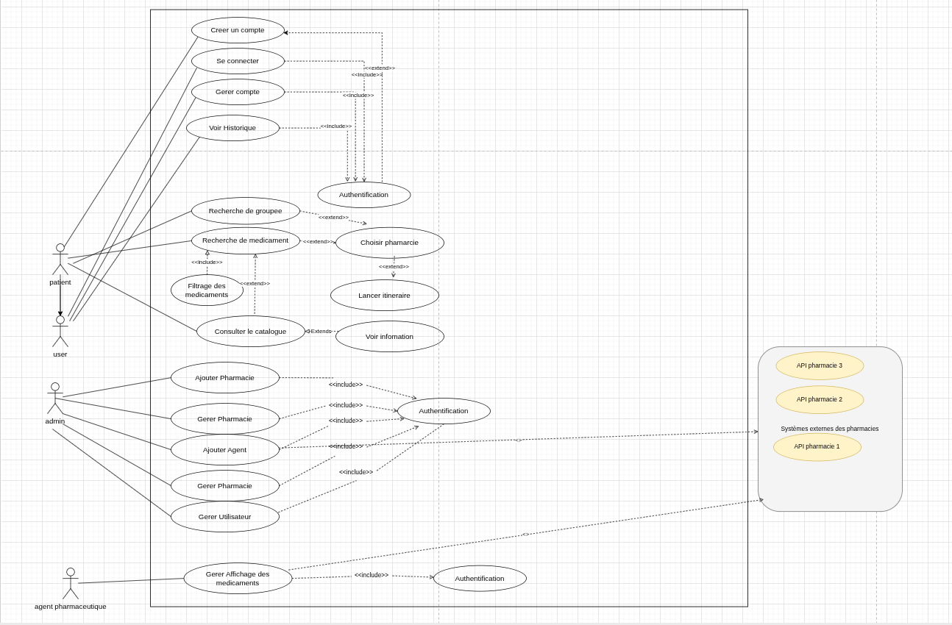
Diagramme de Cas d’Utilisateur
6

Slide 9
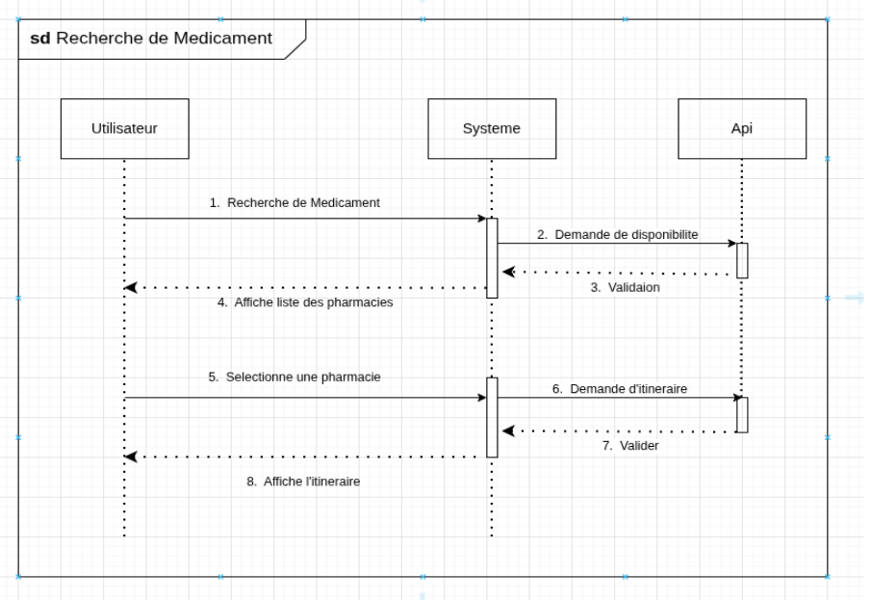
Diagramme de Séquences
7

Slide 10
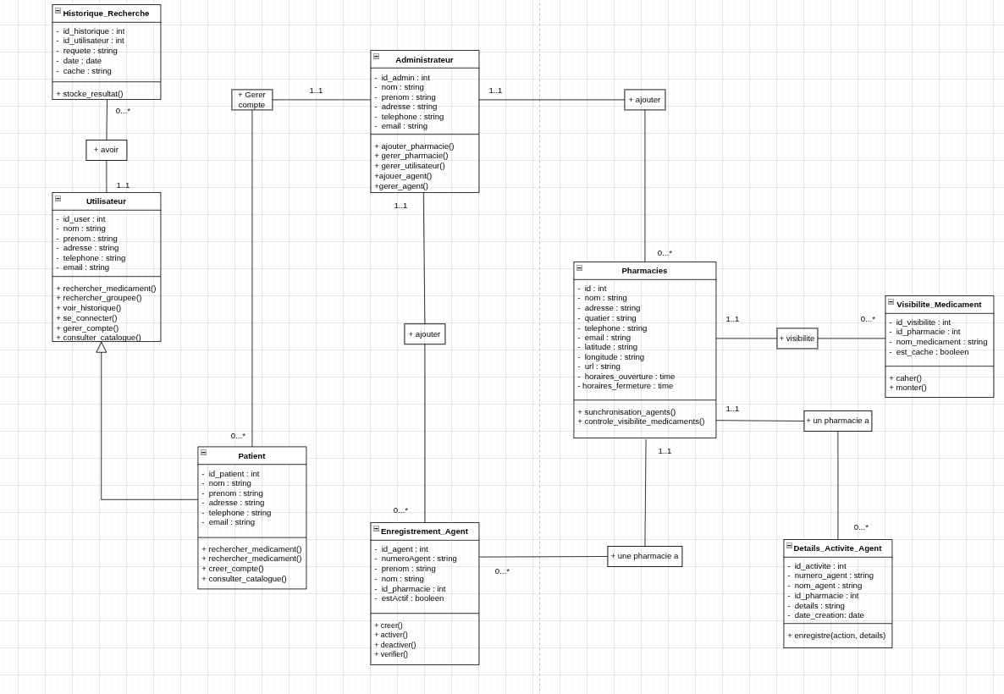
Diagramme de Classes
8

Slide 11
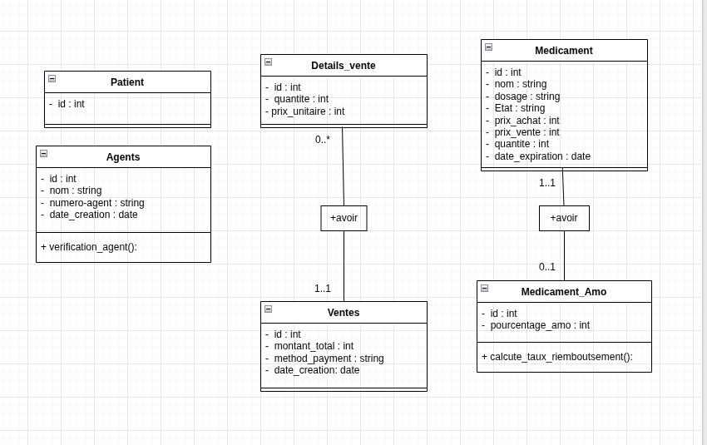
Diagramme de Classes
9

Slide 12
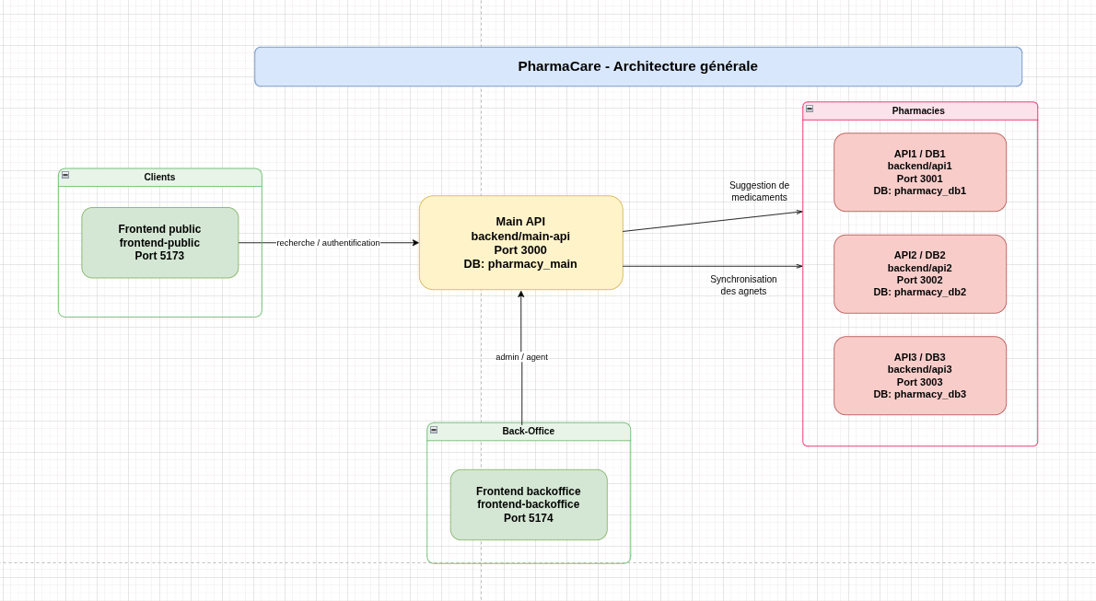
Architecture
10

Slide 13





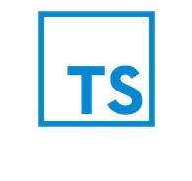
Realisation
11

Slide 14
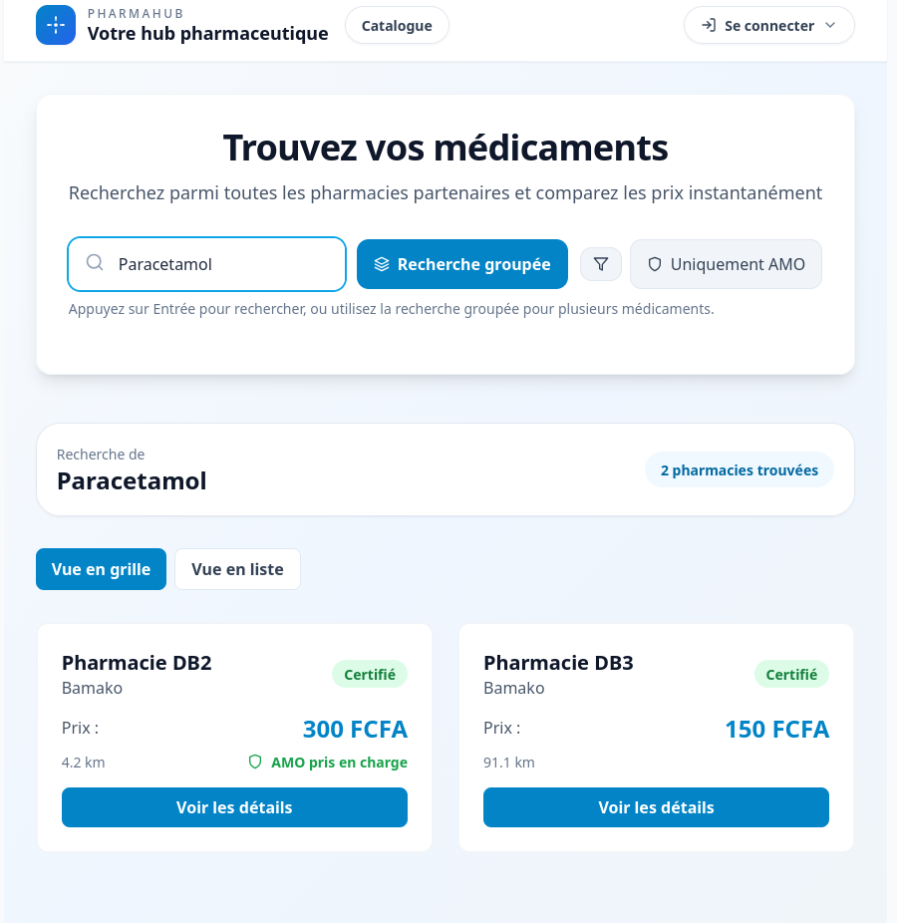
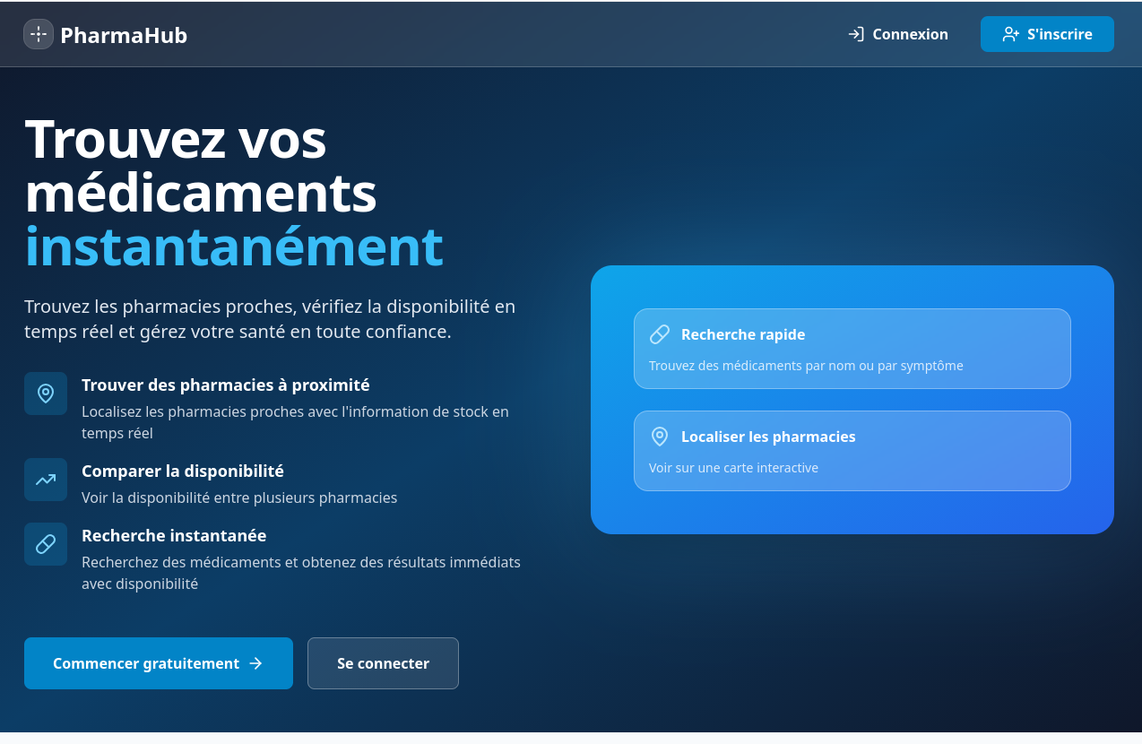
Realisation
12

Slide 15
Demonstration

Slide 16
Conclusion
13
Une réponse numérique concrète aux défis de santé au Mali :
Résolution de l'asymétrie d'information : Centralisation des données sur la disponibilité des médicaments et l'affiliation AMO.
Optimisation du parcours patient : Transformation d'un parcours traditionnel incertain en une expérience rapide, fluide et géolocalisée.
Impact social : Une solution pragmatique et moderne au service des citoyens maliens.

Slide 17
Perspectives
14
Bien que la plateforme soit pleinement fonctionnelle posant les fondations d'un écosystème de santé numérique à plus grande échelle. Afin d'assurer sa pérennité et d'étendre son impact, plusieurs axes d'évolution technologique et stratégique sont envisagés à court et moyen termes
● Automatisation et synchronisation temps réel avancée
● Déploiement d'une application mobile multiplateforme
● Intégration de l'Intelligence Artificielle (Reconnaissance d'images)

